Slide 1
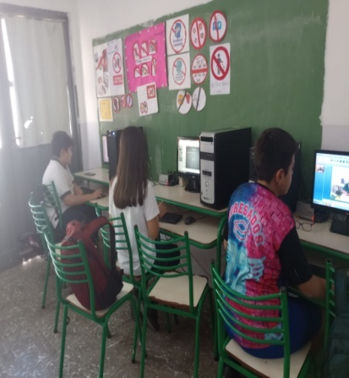
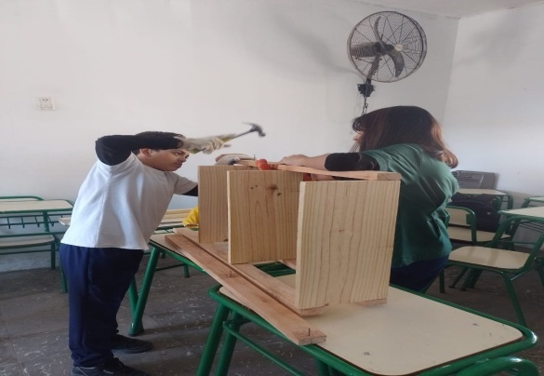
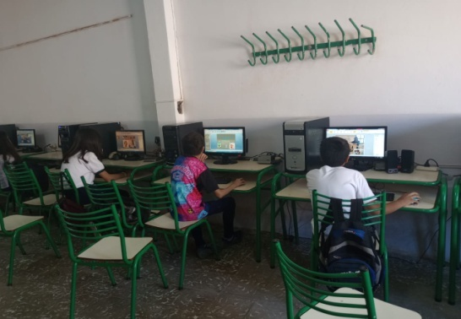
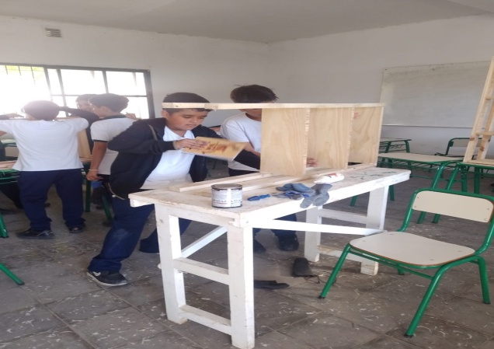
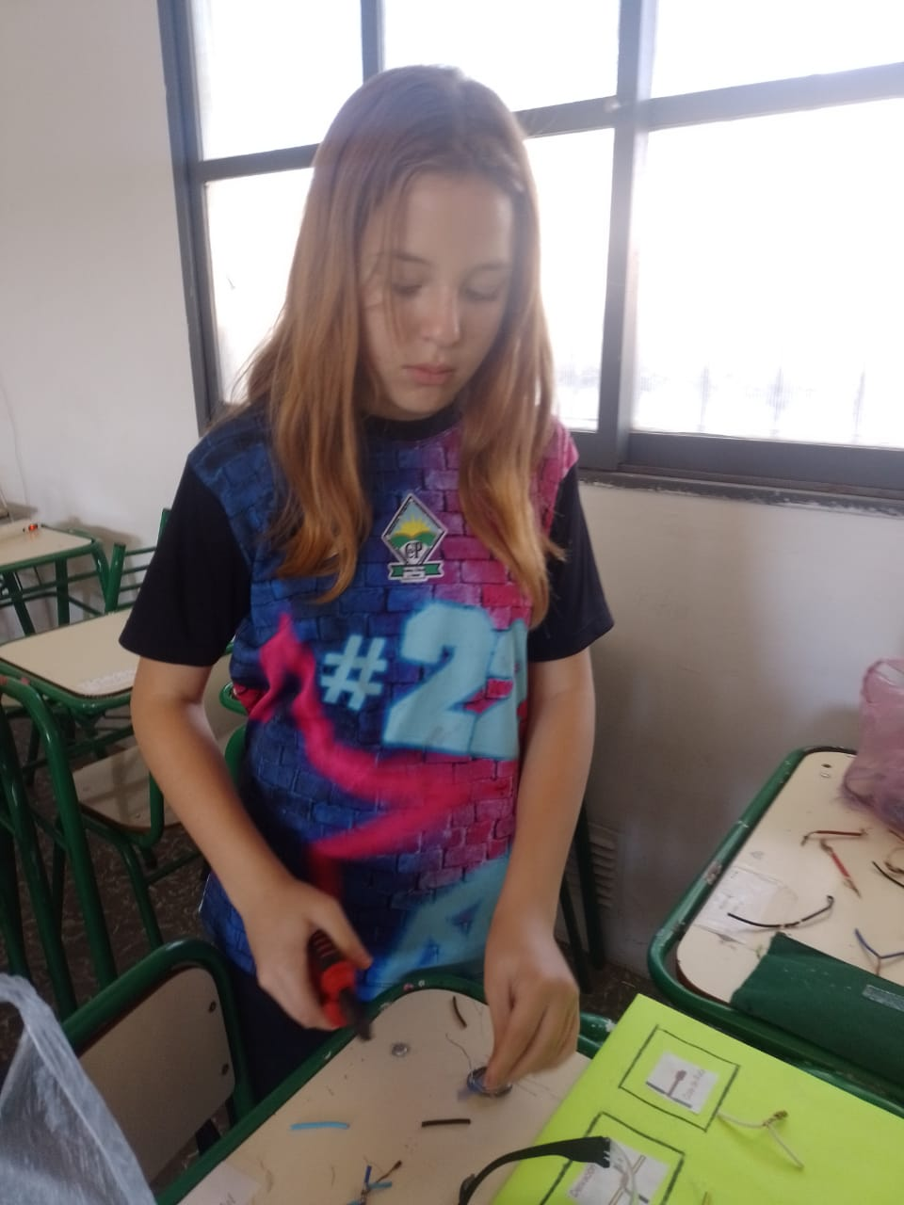
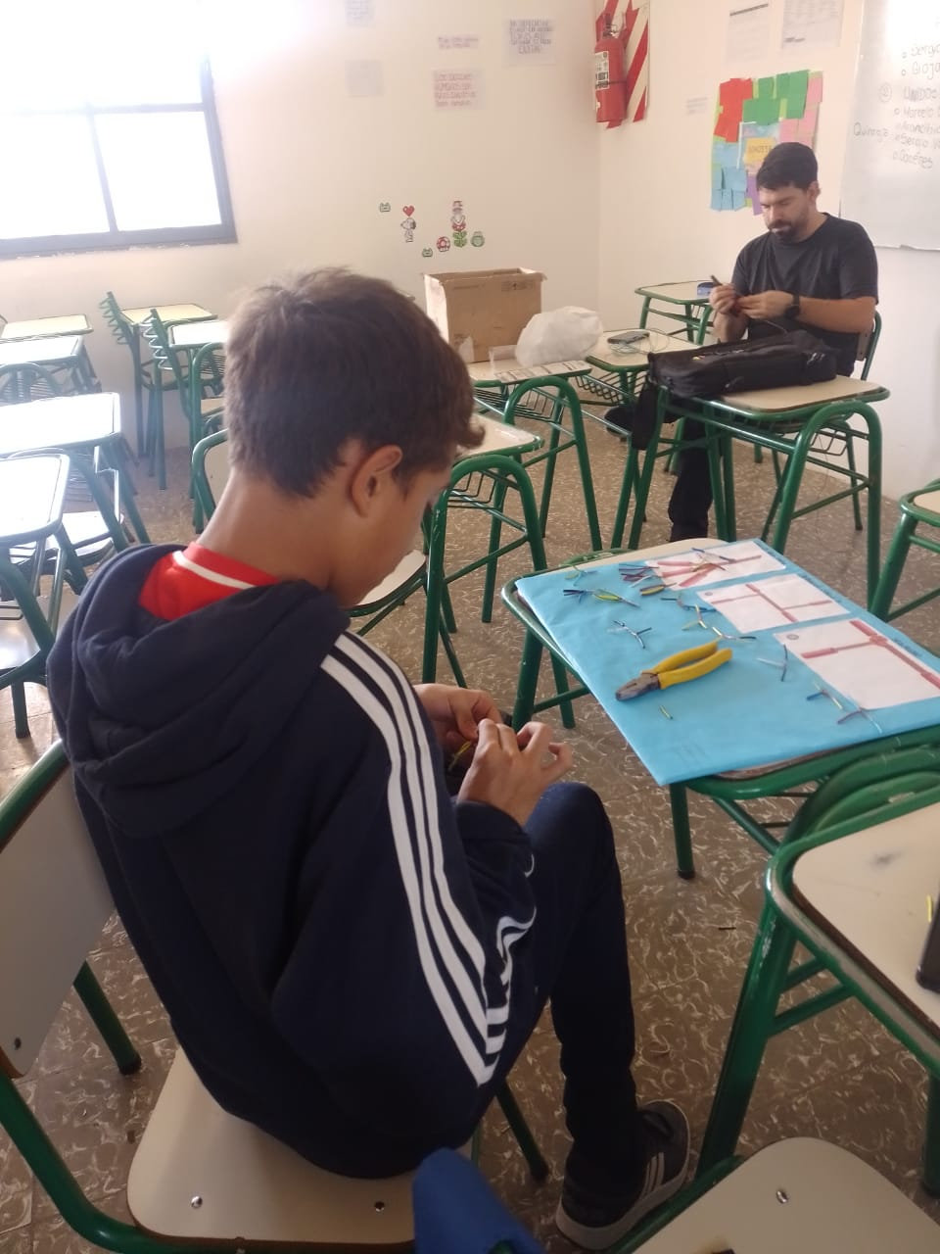
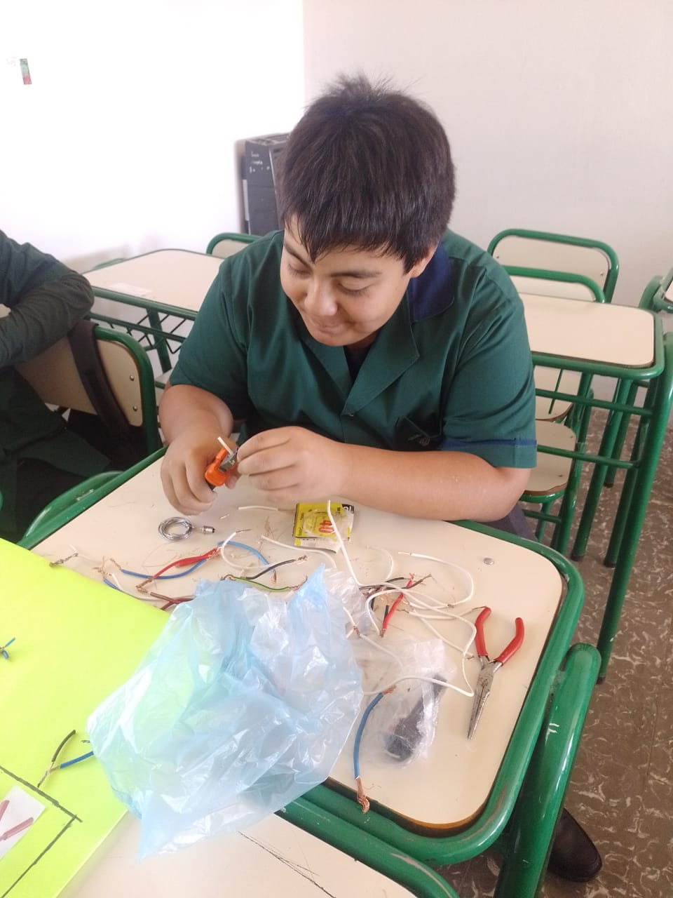
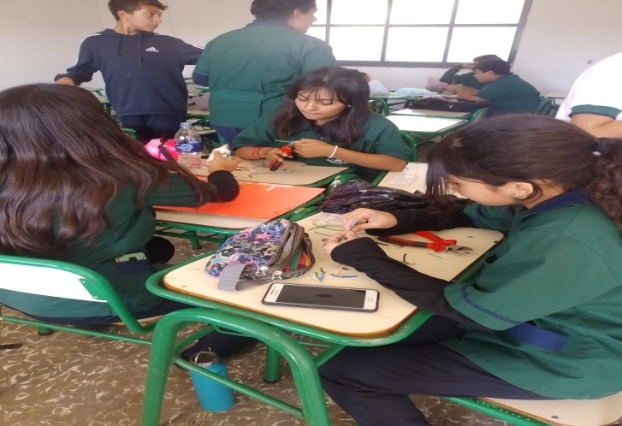
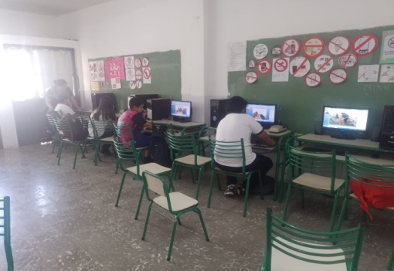
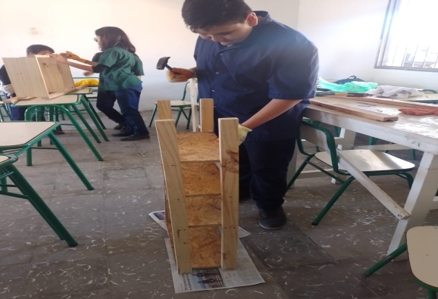


TALLERES DE MINERIA
Taller de Herramientas Universales
Taller Láboratorio de
Informatica
Taller de Electricidad
.
Alumno:Gonzalo Beron
Colegio de prado
Curso 1”A”
Laboratorio de Informatica
Profe:Andrea Gomez

Slide 2
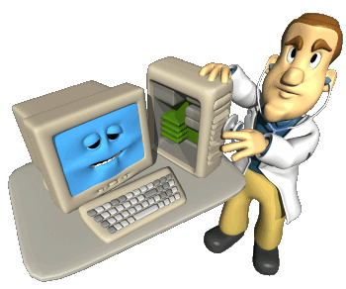
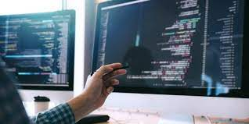
Taller láboratorio de Informática
El láboratorio de informática es un instrumento para la práctica de programas
de informática, tales como Excel, Word, Power Point, Scracht, Canva, etc.
Es un espacio para estudiar, experimentar y aprender el funcionamiento de la PC y los programas de informática y
practicar su uso.

Slide 3

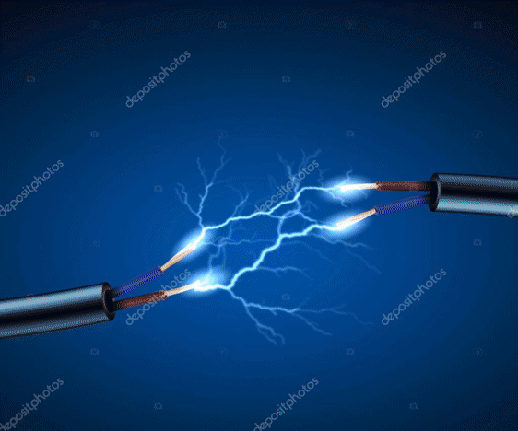
Taller de Electricidad
Taller de electricidad
Se trabaja con Empalmes,se aprende a hacer
Circuitos eléctrico.Fuentes de un circuito eléctrico y como hacer una lampara de pared

Slide 4
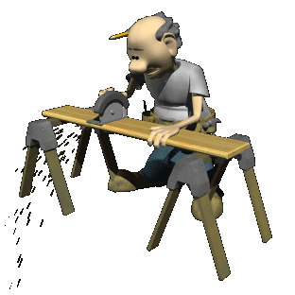

Una Herramienta
Una herramienta es un objeto elaborado que sirve como extencion del cuerpo de quien lo usa,para permitir o facilitar una tarea mecanica que sin ella no se podria realizar,o seria muy dificìl,por falta de fuerza o movilidad,dimensiones,etc

